Slide 1
3.4.4 组合逻辑控制方式
<number>/20

Slide 2
组合逻辑控制系统的逻辑方案
指令寄存器
时钟
复位
PSW
OP/SA/DA
时序系统
I/O请求
周期
节拍
OP/SA/DA
微命令发生器
（组合逻辑）
AI/BI/CP
Ri/Rj
…
二级译码
时钟
SM
SIR
aI bI CP_{0~9}
<number>/20

Slide 3
❶ 输入项：
指令IR、状态字PSW、复位、时钟、I/O请求
❷ 输出项：
aI, bI, SM, CI, S, CP₀₋₉, EMAR, W, R, ST
输出项是输入项的非线性函数(由控制系统映射)
控制系统包括：
(1)时序部件;
(2)微命令发生器;
(3)二级译码器;
<number>/20

Slide 4
1、时序系统
指令流程为 4个基本工作周期：FT、ST、DT、ET和2个I/O处理周期：IT和DMAT。
IR
clock
时序系统
PSW
I/O
输出6个互斥的
时序状态
FT ST DT … DMAT
1个工作周期可能包括若干子步骤（时钟周期）
<number>/20

Slide 5
依靠不同的时间标志,让CPU分步工作,通常采用工作周期、时钟周期和工作脉冲三级时序。
（1）工作周期划分
取指周期FT
源周期ST
用于指令正常执行
目的周期DT
执行周期ET
中断周期IT
用于响应外部的I/O请求
DMA周期DMAT
思考：指令的运行,是否必须知道当前所处周期？
<number>/20

Slide 6
方法：设置6个触发器分别作为周期的状态标志
1 处于对应的工作周期
0 不在对应的工作周期
在整个指令周期中，任何时刻必须且只能有一个工作周期状态标志为“1”。
1
总清
Q
Q
复位
S
FT
R
D
C
1 FT
CPFT
时钟边沿
<number>/20

Slide 7
1）取指周期(FT)
从M取出指令并译码，
修改PC。
公共操作
取指结束时，按操作码和寻址方式(R/非R寻址)
转相应工作周期。
2）源周期(ST)
按寻址方式(非R寻址)形成源地址，从M取出源操
作数，暂存于C。
<number>/20

Slide 8
3）目的周期(DT)
按寻址方式(非R寻址)形成目的地址，或从M取出
目的操作数，暂存于D。
4）执行周期(ET)
按操作码完成相应操作(传送、运算、取转移地址
送入PC、返回地址压栈保存)；
后续指令地址送入MAR。
<number>/20

Slide 9
5）中断周期(IT)
IT指CPU响应中断请求后，到执行中断服务程序前。
关中断、保存断点和PSW、转服务程序入口。
6）DMA周期(DMAT)
DMAT指CPU响应DMA请求后，到完成一次数据传送的时间。
DMA控制器接管总线权，控制数据直传。
由硬件完成
<number>/20

Slide 10
控制流程
源操作数非寄存器寻址
FT
单
双
SR
转移
ST
DT
ET
N
N
DMA请求？
中断请求？
Y
Y
DMAT
IT
<number>/20

Slide 11
（2）时钟周期(节拍)T
1）时钟周期时间：
完成一步操作：
一次从M读出，并经数据通路传送的操作；或
一次数据通路传送操作；或
一次向M写入的操作
模型机以访存时间作为一步操作时间。
设置一个总线周期的长度等于一个时钟周期，可根据需要扩展。
<number>/20

Slide 12
2）时钟周期数：
一个工作周期中的时钟数可变。
每个工作周期第一拍T=0，
每开始一个新节拍T计数，
工作周期结束时T清0。
用计数器T控制节拍数
将计数值译码，可产生节拍电位。
T=0/1
CPT
T=0时, CPT使T复位：Q=0
计数器T
T=1时, CPT使T计数：Q=Q+1
Q₂ Q₁ Q₀
<number>/20

Slide 13
（3）工作脉冲P
每个时钟周期结束时设置一个脉冲。
时钟周期T
1µS
工作脉冲P
打入寄存器
进行时序转换
（周期状态设置/清除
时钟T计数/清除）
<number>/20

Slide 14
[15:12]
PSW
组合逻辑电路模块
[8:6,2:0]
中断
DMA
1→FT
1→ST
1→DT
1→ET
1→IT
1→DMAT
T+1
clock
FT
ST
DT
ET
IT
DMAT
T
FT
ST
DT
ET
IT
DMAT
Q₂Q₁Q₀
6个周期状态触发器、1个节拍计数器；
全反馈输入；
输入指令OP、DA、SA、PSW和I/O请求；
<number>/20

Slide 15
整理组合逻辑电路模块的输出逻辑
真值表、逻辑表达式等
1→FT：…
1→ST：…
1→DT：…
1→ET：…
1→IT：…
1→DMAT：…
T+1：…
逻辑表达式转换成逻辑电路，完成设计。
<number>/20

Slide 16
2、微命令发生器
[15:12]
Q_{2~0}
微命令发生器
FT
ST
DT
ET
IT
DMAT
[11:9]
PSW
[5:3]
AI BI SM CI S CP EMAR R W ST
指令、时序信号、PSW → 10种控制信号
如何设计各输出信号的组合逻辑电路？应用数字逻辑
组合电路设计的知识。通过真值表、设计电路。
<number>/20

Slide 17
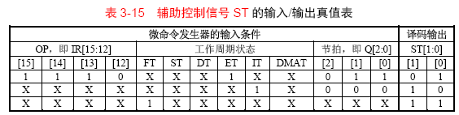
EMAR,W,R只有1位，根据指令流程直接写出逻辑式
比如，W=(MOV+双+单)˙ET1+JSR˙ET2+IT2
转换成电路。
另外7个是多位，一般需先整理真值表，才能写出逻辑式
比如，ST(00\01\10\11)
ST[1]=IT˙Q₂Q₁Q₀+FT
ST[0]=IR₁₅IR₁₄IR₁₃IR₁₂˙ET˙Q₂Q₁Q₀+FT
<number>/20

Slide 18
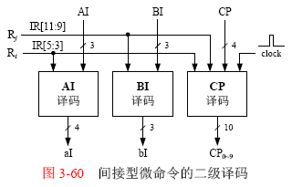
3、二级译码器
微命令发生器输出的AI、BI、CP是间接型微命令，需要再次译码才能输出数据通路需要的微命令。
<number>/20

Slide 19
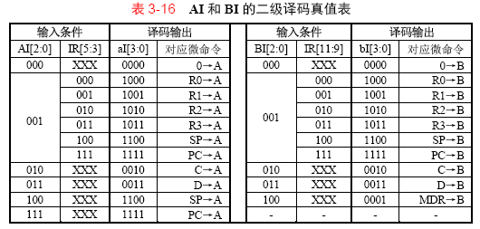

AI/BI的真值表如下：
[举例]
<number>/20

Slide 20
※组合逻辑设计方法总结：
(1) 设计输入输出方案
(2) 整理真值表
(3)逐位写出输出信号的逻辑式
(4) 转换成组合逻辑电路
※组合逻辑方式的特点：
(1)设计不规整
(2)不容易修改或扩展
(3)控制信号产生速度快
<number>/20

